Slide 1

סקירה שבועית שוק מט"ח
18/01/2025

Slide 2

סיכום וציפיות
Sentiment:
Short GBPUSD, AUDUSD, EURUSD
Long USDCAD, USDCHF, USDJPY
פאונד – ↓ ירידה.
אוסטרלי – ↓ ירידה.
קנדי – ↓ ירידה.
ין - ↓ ירידה.
פרנק – ↓ ירידה.
יורו – ↓ ירידה.
דולר – ↑ עליה.
סנופי - ↓ ירידה.

Slide 3

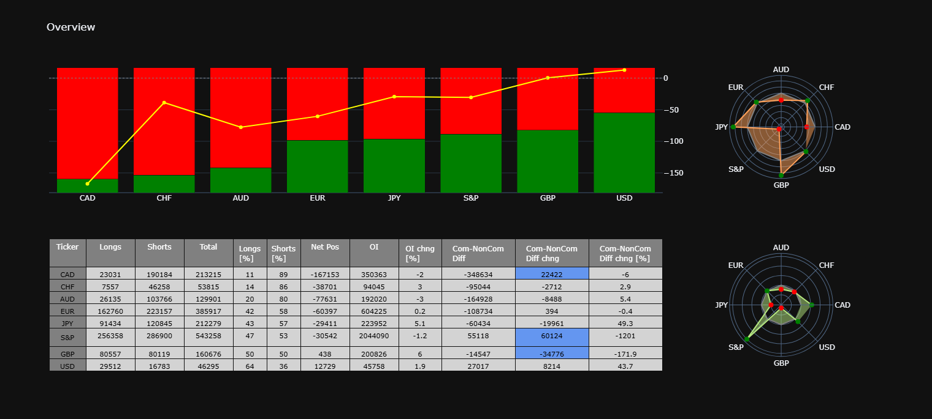
סקירה כללית

Slide 4
סקירה כללית
עליה במספר החוזים הפתוחים בפאונד, בין ובפרנק. ירידה באוסטרלי ובקנדי. השאר דיי סטטיים.
התנועות העיקריות השבוע הן התחזקות הכיוון בין, וגם בדולר ובאוסטרלי אך התחזקות קטנה יותר. היחלשות כיוון בקנדי. בנוסף, הסנופי קפץ שוב והתהפך וגם הפאונד. התנועות בפרנק וביורו הן בעוצמה לא משמעותית.
הסנופי והפאונד ללא סנטימנט פוזיציות מובהק. הדולר נוטה ללונג, היורו והין נוטים לשורט, לא מובהקים. הקנדי, הפראנק והאוסטרלי חזקים בשורט בצורה משמעותית.
Notes:
מספר חוזים פתוחים
שינוי בהפרש שגדול מ-15אלף לפחות
מאזן לונג-שורט (%)

Slide 5
SENTIMENT BY CHAPTER
 | GBP | AUD | CAD | JPY | CHF | EUR | USD | S&P
OVERVIEW DIFF | D | D | D | D | D | D | U | U
OVERVIEW % | 0 | D | D | D | D | D | U | 0
POSITIONS | D | D | U | D | D | U | U | D
PA | D | D | D | D | D | D | U | D
OVERALL EXPECTATION | D | D | D | D | D | D | U | D

Slide 6
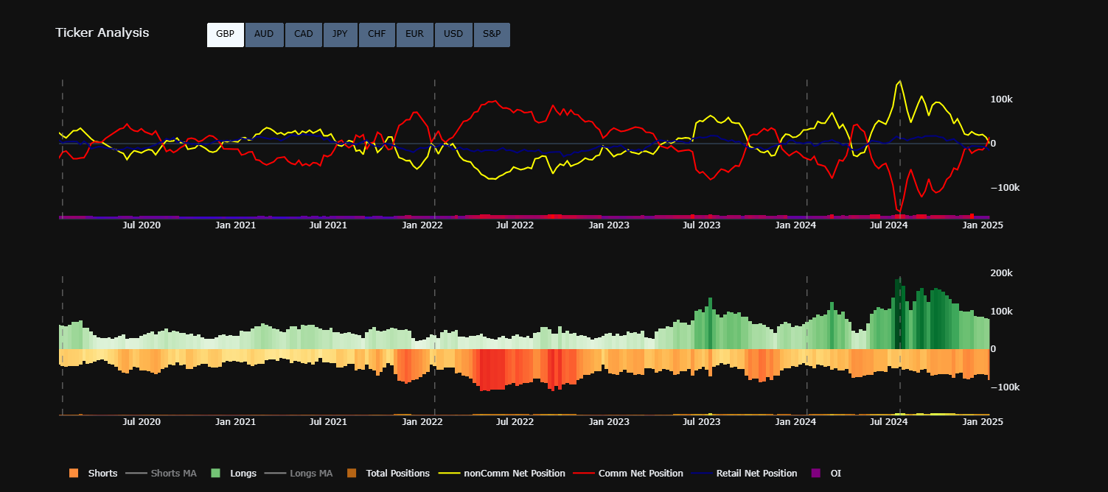
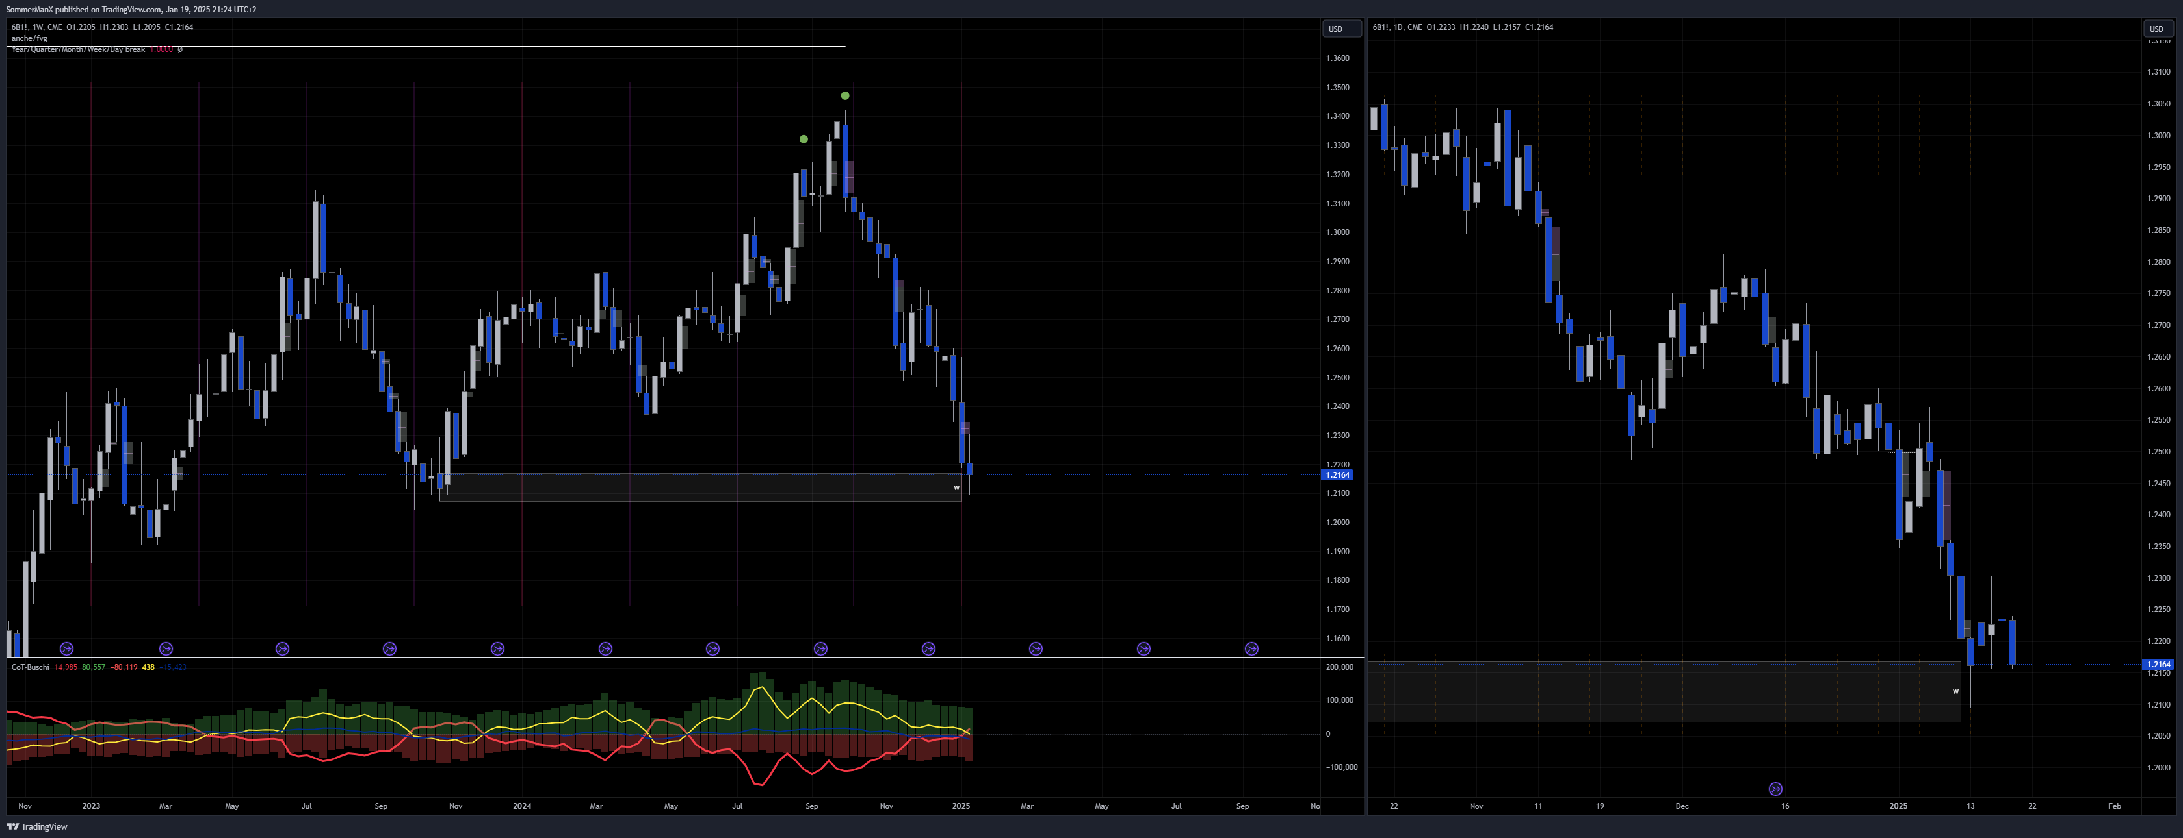
פאונד (GBP)
מגמת הנטו ברורה למטה, ואנחנו גם באיזור התחתון של הטווח השנתי. (↓)
מבחינת פוזיציות, נראה שבשנה האחרונה אנחנו בתהליך איטי של צבירת שורטים, יחד עם מחזוריות של לונגים. כרגע בשלב הפריקה. (↓)
גם התגובה לתמיכה הייתה בגאפ למעלה ותנועות חזקות למטה. (↑)
לסיכום:
מגמה כללית – למטה, מחזוריות של שנתיים
צפי שבועי – למטה, שבירת התמיכה השבועית.

Slide 7
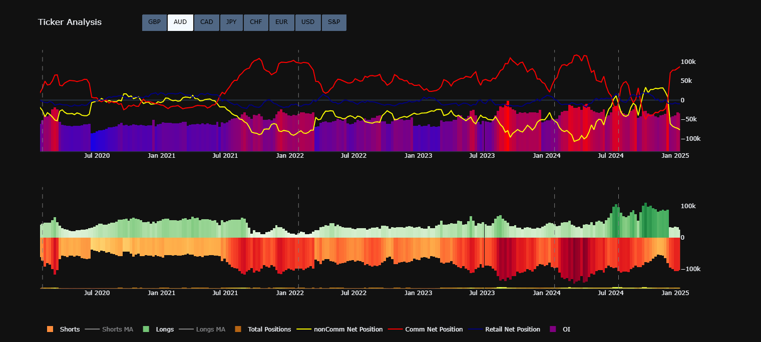
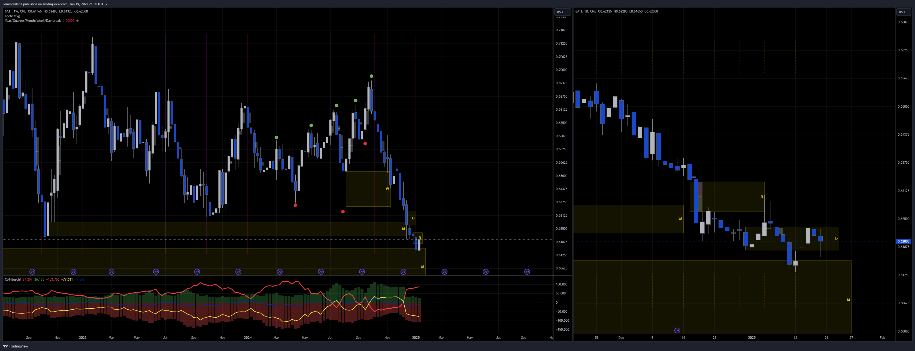
אוסטרלי (AUD)
מגמת הנטו נראתה שורית אך נשברה חזק מטה עם פקיעת החוזים, ואנחנו באיזור התחתון של הטווח השנתי. כל זה אחרי שבאוקטובר היינו בשיא הנטו של השנים האחרונות. (↓)
פקיעת חוזים ללא גלגול הייתה רק בלונגים, וישנה צבירה בשורטים, מעט סגירה בשבוע האחרון. (↓)
התמיכות היומיות מחזיקות. (↓)
לסיכום:
מגמה כללית – למטה
צפי שבועי – ירידה

Slide 8
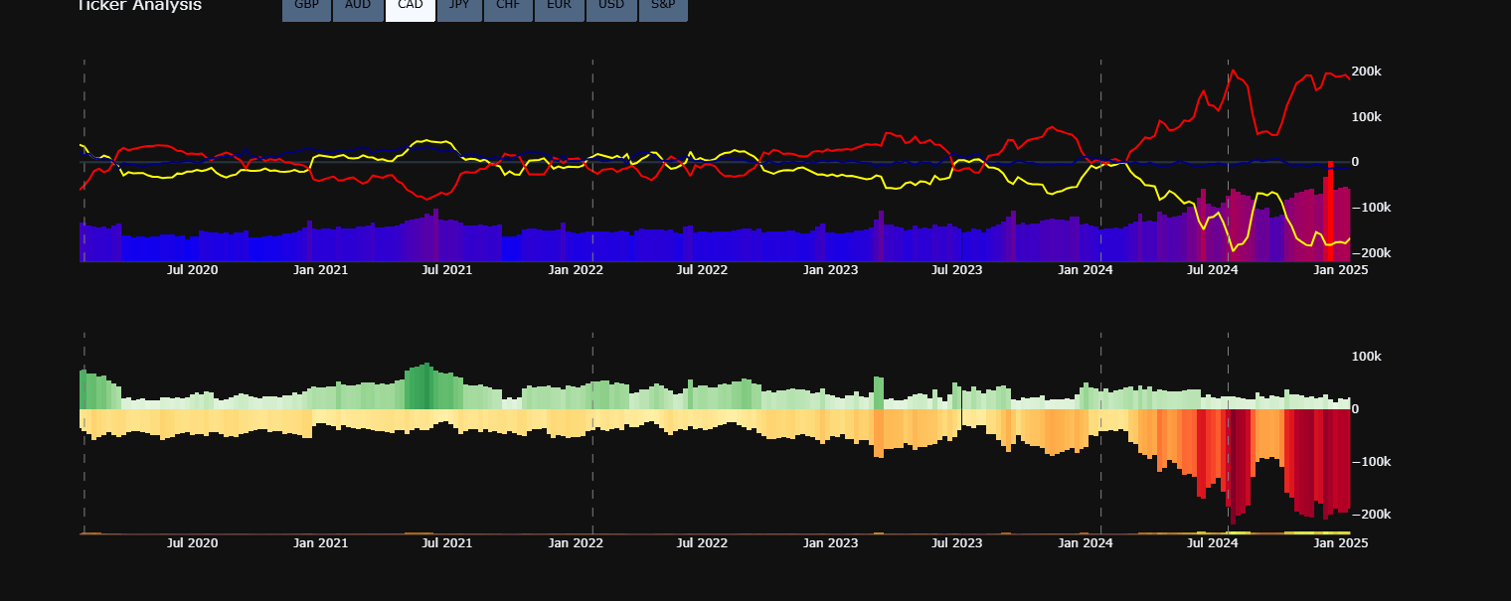
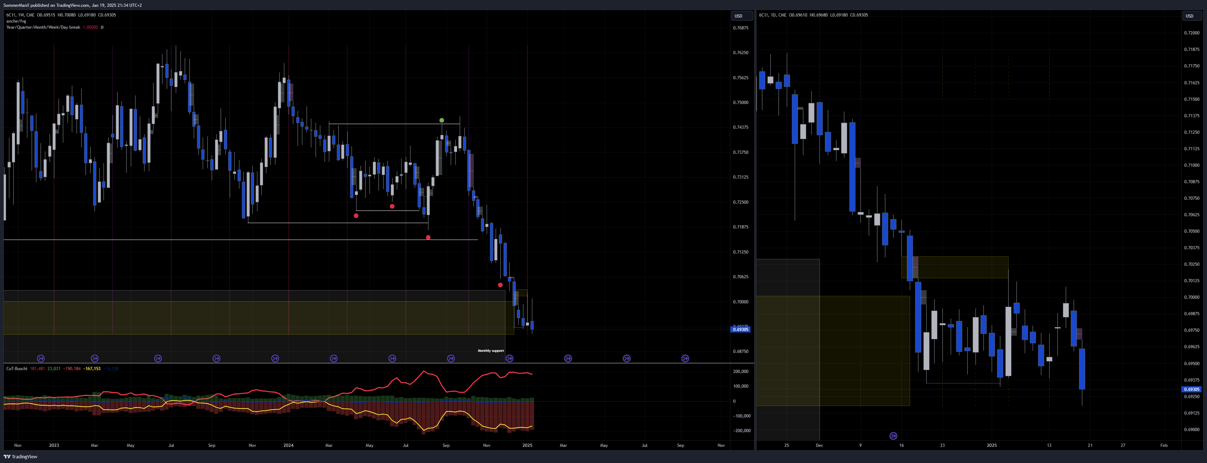
קנדי (CAD)
מגמת הנטו נראית למטה, ואנחנו באיזור התחתון של הטווח השנתי. (↓)
אעפ"כ, אנחנו באיזור שיא כל הזמנים מאסיבי של נטו שורט, ולא מצליחים לפרוץ אותו. מדשדשים כבר מסוף אוקטובר האחרון. (↑)
מבחינת פוזיציות, נראה שהלונגים דיי סטטיים כבר הרבה זמן. השורטים עלו, ממש קרובים לשיא כל הזמנים, נראה שלקיחת רווחים מתקרבת. (↑)
מדשדשים בתמיכה חודשית. לא קורה כלום. התנגדויות מחזיקות, אבל לא מגיעים קונים אגרסיביים. (↓)
לסיכום:
מגמה כללית – למטה
צפי שבועי – למטה

Slide 9
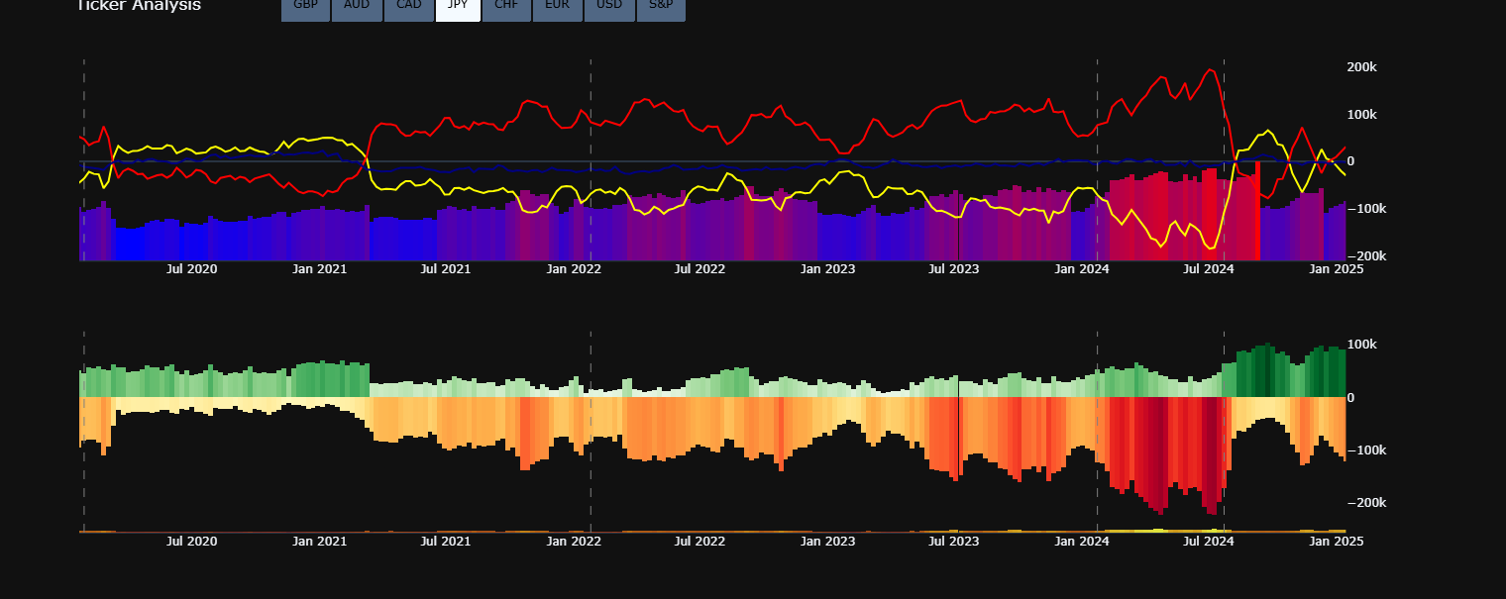
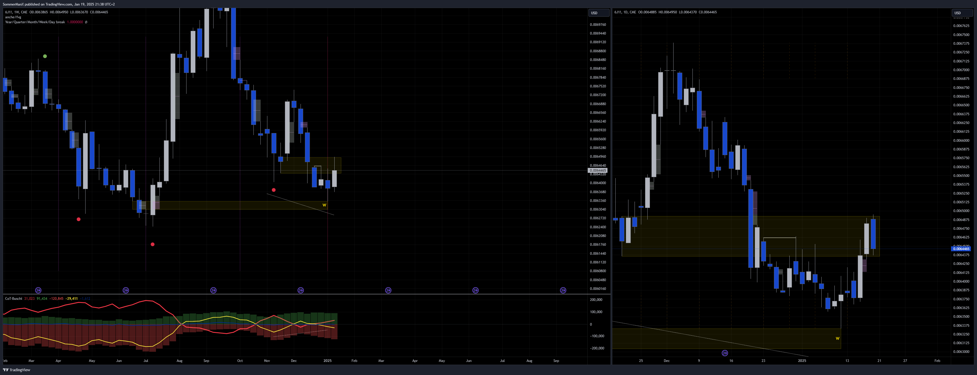
ין (JPY)
מגמת הנטו נראית למעלה, ואנחנו באיזור העליון של הטווח השנתי. (↑)
אעפ"כ, היינו בשיא נטו לונג של השנים האחרונות ולא פורצים אותו. (↓)
מבחינת פוזיציות, נראה שאנחנו סטטיים בלונגים. בו בזמן, אנחנו במחזור פתיחת שורטים. שניהם יכולים להיסגר בקרוב, אבל לשורטים יש עוד לאן לגדול. (↓)
תקועים בין שתי רמות שבועיות, כרגע מגיבים לעליונה. (↓)
לסיכום:
מגמה כללית – למטה
צפי שבועי – למטה, עד לתמיכה

Slide 10
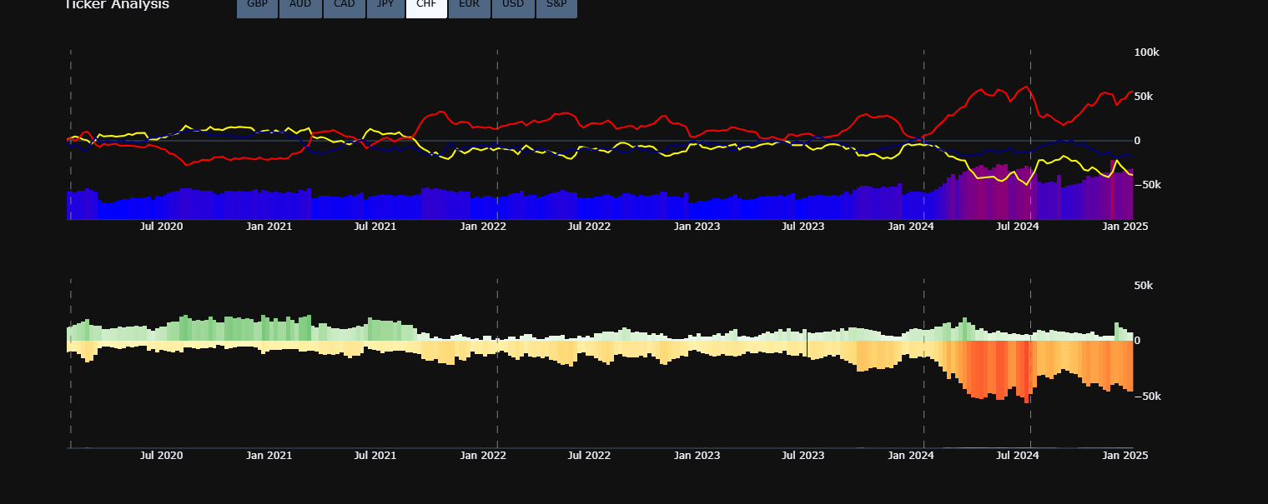
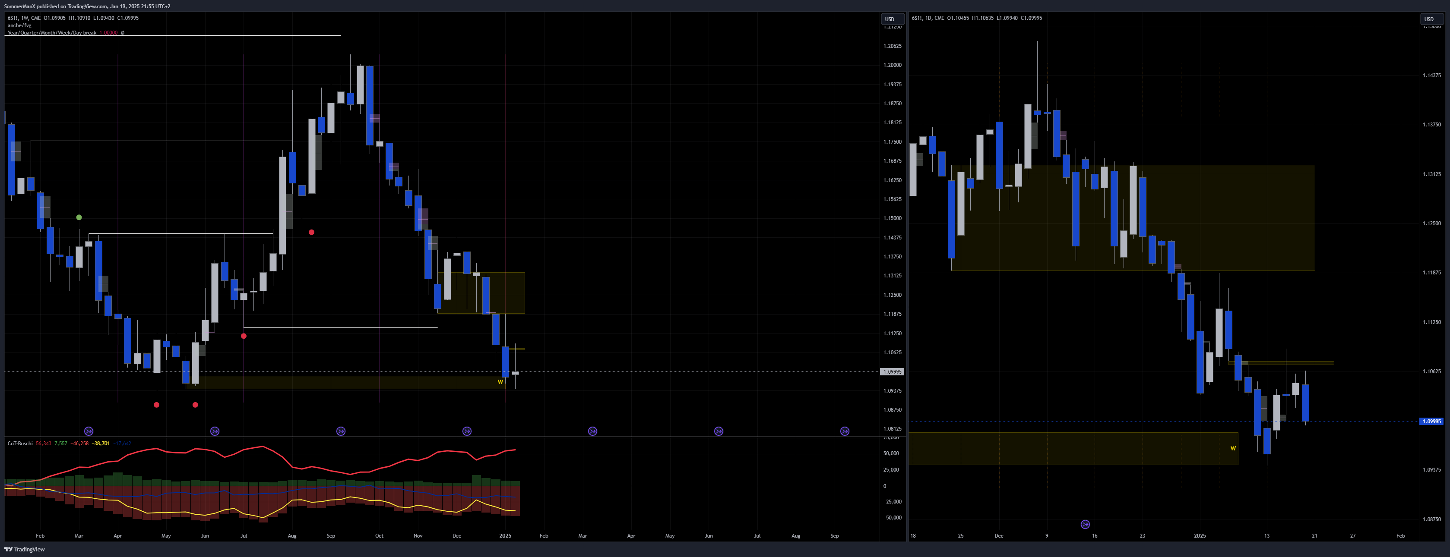
פרנק (CHF)
מגמת הנטו נראית למעלה, ואנחנו בחלקו התחתון של הטווח השנתי. (↑↓)
קרובים מאוד לנמוך של השנים האחרונות בנטו שורט. (↑)
מבחינת פוזיציות, נראה שהלונגים היו סטטיים כבר הרבה זמן, אבל בפקיעה פתחנו הרבה וסגרנו. שורטים בצבירה איטית. (↓)
ההתנגדויות מחזיקות בינתיים, למרות הלחץ השורי. (↓)
לסיכום:
מגמה כללית – למטה, אולי מתהפכת מעלה
צפי שבועי – למעלה, אל התמיכה

Slide 11
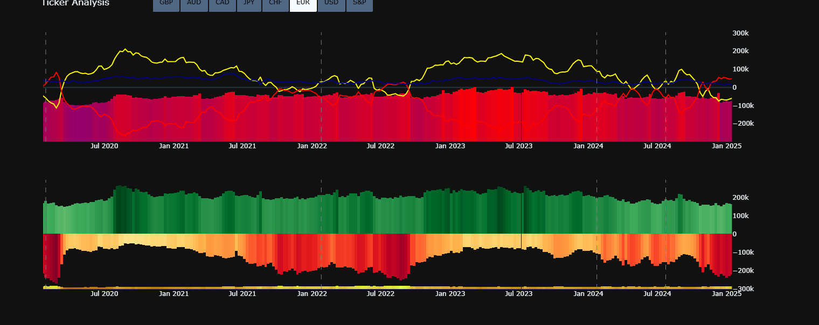
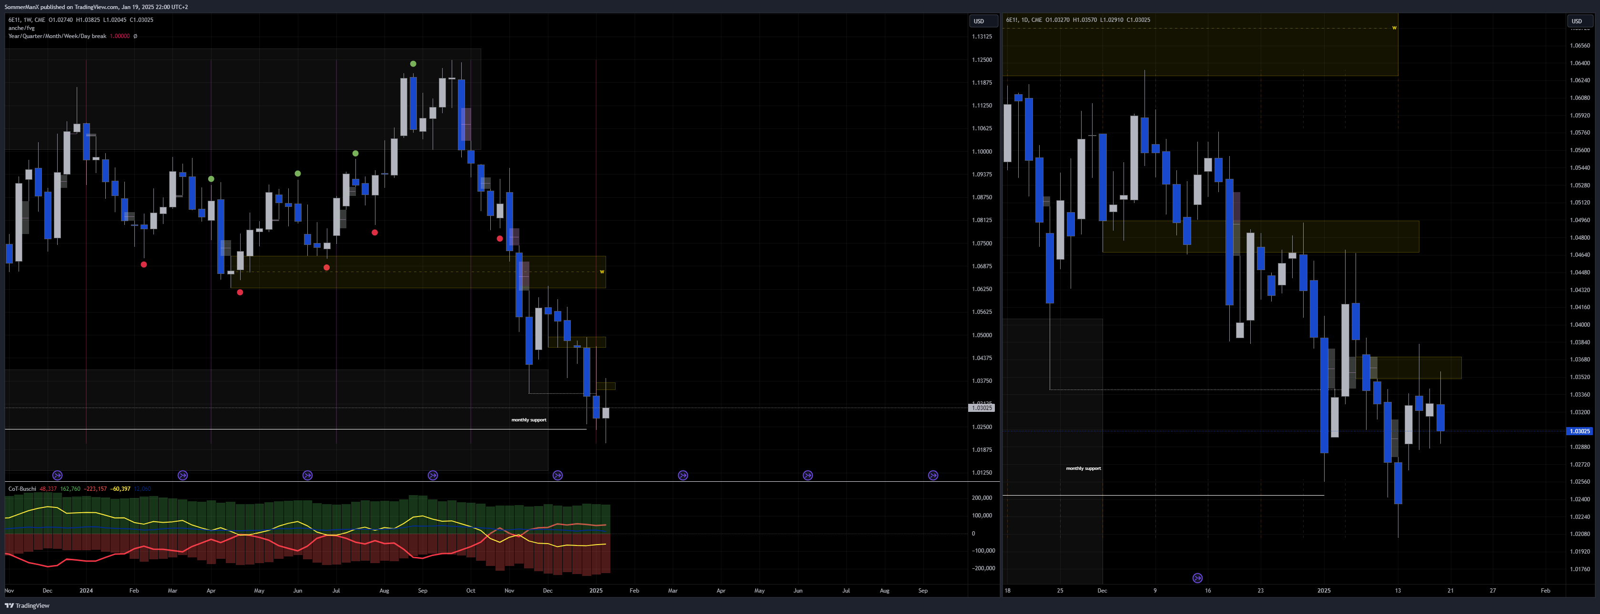
יורו (EUR)
מגמת הנטו נראית למטה, ואנחנו באיזור התחתון של הטווח השנתי. (↓)
כמו"כ, שברנו את שיא הנטו שורט של ארבע השנים האחרונות וקרובים ממש לשיא שורטים. (↑)
מבחינת פוזיציות, הלונגים במגמת ירידה קלה. ואנחנו עדיין בצבירה קלה של שורטים. (↓)
למרות שהמחיר עולה – כולם עולים בנטו. (↑)
מכבדים התנגדויות יומיות.
לסיכום:
מגמה כללית – למטה, אולי לקראת היפוך
צפי שבועי – למטה, נמוך חדש

Slide 12
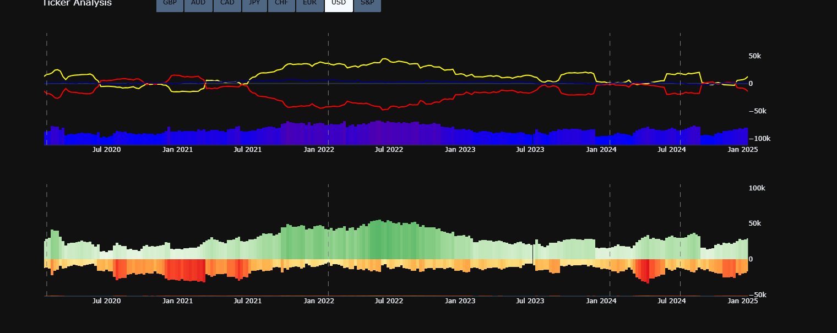
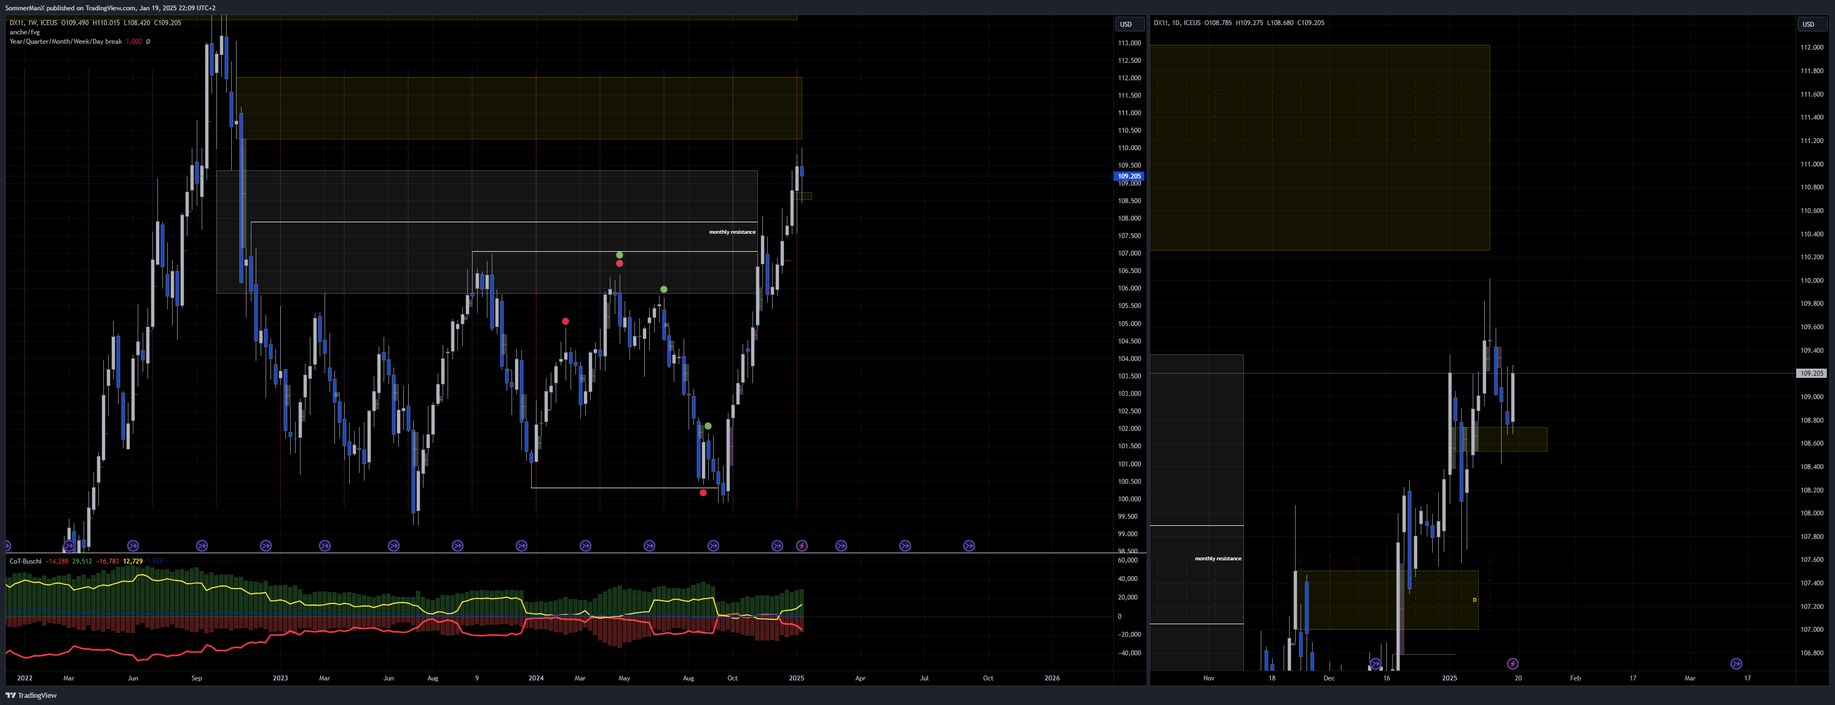
דולר (USD)
נראה שאנחנו תקועים באיזור מגודר, בפוזיציות נטו. (↑)
שברנו לאחרונה את נמוך כל הזמנים בנטו של שלוש השנים האחרונות. (↑)
מבחינת פוזיציות, נראה שהיינו במצב בו הלונגים בצבירה איטית, שורטים מתחילים סגירה. (↑)
תמיכות מחזיקות. מצפה לעלייה עד להתנגדות. (↑)
לסיכום:
מגמה כללית – למעלה
צפי שבועי – למעלה

Slide 13
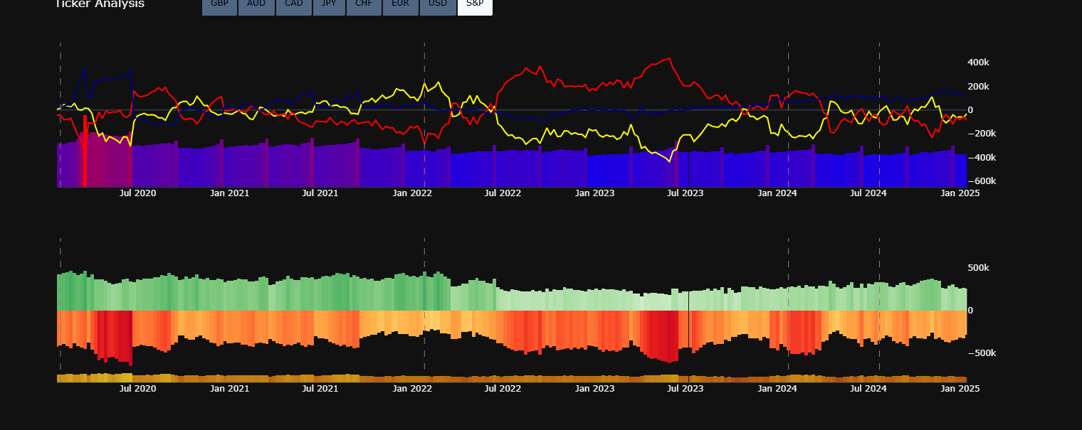
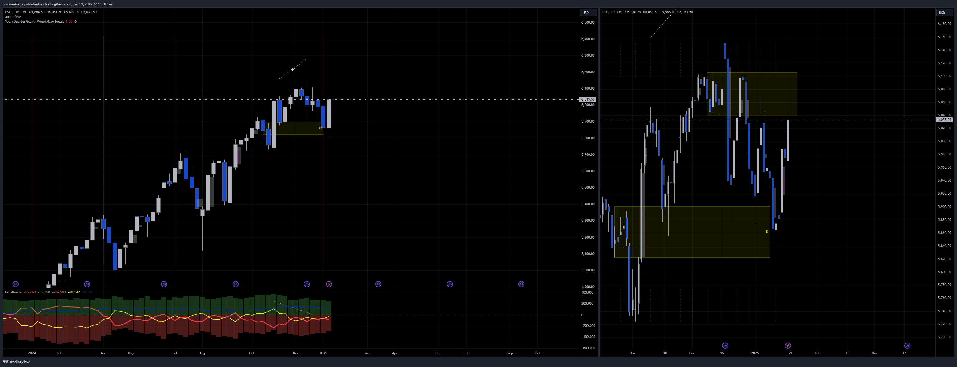
סנופי (S&P)
המגדרים והמוסדיים מסכימים על שורט. (↓)
מגמת הנטו נראית כלום. (?)
שברנו לאחרונה את גבוה כל הזמנים בנטו של שלוש השנים האחרונות. (↓)
מבחינת פוזיציות, שורטים נראים מעט יותר אגרסיביים מהלונגים. (↓)
סטייה מקורלציה, דובית. (↓)
תקועים בין שתי רמות חזקות, ומגיבים חזק.
לסיכום:
מגמה כללית – למטה
צפי שבועי – למטה

Slide 14


